Slide 1
Metodista egyház
Keresztyén felekezetek világa

Slide 2
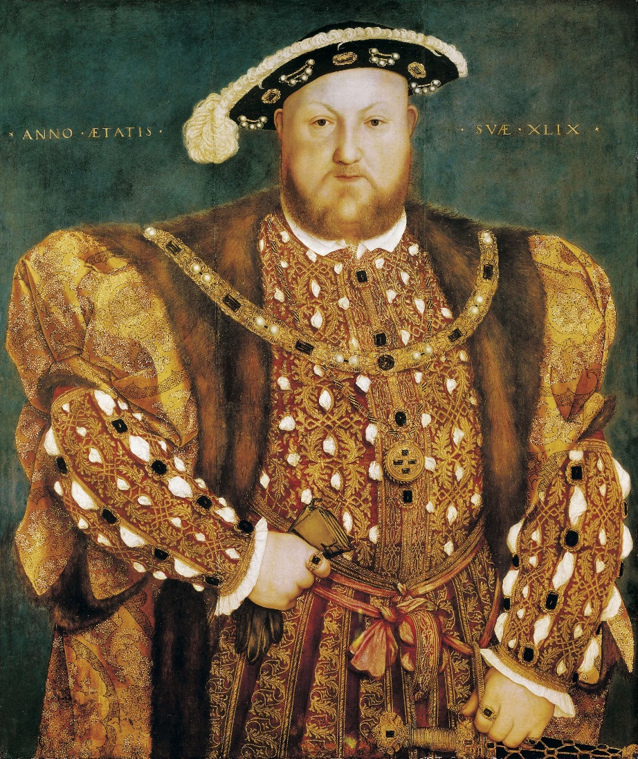
Az anglikán egyház
VIII. Henrik idejében alakult az anglikán egyház. A XVIII. századra sok kritika érte a lelkiségét. John Wesley elsők közt változtatott ezen.

Slide 3
Metodista kegyesség
A metodisták számára fontos a rendszeresség. A rendszeres bibliaolvasás, közös imádság és a következetes szolgálat a rászorulók közt.

Slide 4
Camp Meeting
A tömeges evangelizáció része a hitéletünknek a mai napig.

Slide 5
Sákramentumok
Az úrvacsorát és a keresztséget tartják Jézustól eredőnek. Mindkettő Jézus megváltó munkájára mutat.

Slide 6
Gyakorlati kegyesség
Különösen fontos szerepet kap a segítségnyújtás, a diakónia.

